Slide 1
웹크롤링실습
영화 리뷰 감성 분석
데이터 수집, 모델 생성·학습·평가, 배포
한국폴리텍대학 성남캠퍼스 | 인공지능소프트웨어학과 | 2303110267 황시윤
Notes:
안녕하세요. 영화 리뷰 감성 분석 프로젝트를 발표하겠습니다. 데이터 수집부터 모델 배포까지 전 과정을 다루며, 핵심은 세 가지 난관을 어떻게 해결했는가입니다. (약 20초)

Slide 2
프로젝트 진행 순서
데이터 수집 → 준비 → 모델 구축 → 학습 → 평가 → 배포
1
2
3
4
5
6
›
›
›
›
›
데이터 수집
데이터 준비
모델 구축
모델 학습
성능 평가
배포
douban 리뷰 크롤링
정제·라벨링·인코딩
Embedding+LSTM
Early Stopping
정확도·F1·혼동행렬
Notes:
전체 파이프라인은 6단계입니다. 오늘은 1단계 수집의 봇 차단 문제, 데이터 규모와 학습시간 문제, early stop 기준 선정, 그리고 성능평가를 중점적으로 말씀드리겠습니다. (약 30초)

Slide 3
01
데이터 수집
사용된 라이브러리
⚠ 문제
1
BeautifulSoup
douban(豆瓣) 영화 리뷰 사이트에서 리뷰를 수집
봇 탐지·차단으로 접근이 반복적으로 막힘
requests 요청은 TLS 지문·헤더로 곧바로 차단
HTML 파싱 — 리뷰 텍스트·평점 추출
2
curl-cffi
실제 브라우저의 TLS 지문을 위장해 탐지 우회
3
Selenium
동적 렌더링 페이지 처리 및 차단 회피
Notes:
첫 난관은 데이터 수집이었습니다. douban에서 리뷰를 모으려 했는데 봇 차단이 매우 강력했습니다. 일반 요청은 TLS 지문으로 바로 막혔죠. BeautifulSoup으로 파싱하고, curl-cffi로 브라우저 지문을 위장해 탐지를 우회했으며, 동적 페이지는 Selenium으로 처리해 해결했습니다. (약 60초)

Slide 4
02
데이터 준비
⚠ 문제
수집 데이터 규모
수집된 데이터가 너무 많아서 모든 데이터를 끝까지 학습하려면 많은 시간이 소요
13.31
GB
✓ 해결
Early Stopping
불필요한 추가 학습을 막아 시간을 대폭 절약
Notes:
둘째, 데이터가 13.31GB로 너무 방대해 학습 시간이 폭증했습니다. 전부 끝까지 학습하는 건 비현실적이라, Early Stopping을 도입해 불필요한 학습을 자동으로 끊어 시간을 크게 줄였습니다. (약 45초)

Slide 5
03
모델 구축
신경망 구조
총 학습 파라미터
입력: 정수 인코딩 + 패딩 (max_len = 60)
Embedding (20,001 × 32) — 단어를 32차원 벡터로
LSTM (units = 64) — 문맥(순서) 정보 학습
Dense (16, tanh) — 특징 압축
Dense (2, softmax) → [부정 · 긍정]
665,938
개
학습 설계 (compile)
손실 함수: binary_crossentropy
최적화: RMSprop (learning_rate = 0.001)
평가지표: accuracy
입력: Integer Encoding → Padding / 정답: One-hot

Slide 6
04
모델학습
⚠ 고민
Early Stopping으로 시간은 줄일 수 있었지만,정확히 '어느 지점'에서 멈출지 기준 선정이 필요.
시간을 기준으로 학습
30분
✓ 해결
일반적으로는 검증 손실(val_loss)이 더 이상 개선되지 않거나 학습 시간이 30분이 되었을 때 중단
학습 후 Early Stop 실행
Notes:
셋째, early stop을 하더라도 '어느 지점'에서 멈출지 기준이 문제였습니다. 보통은 검증 손실 정체를 기준으로 삼지만, 저는 시간을 기준으로 잡아 30분만 학습하고 중단했습니다. 정해진 시간 안에 최선의 모델을 확보하는 실용적 접근입니다. (약 50초)

Slide 7
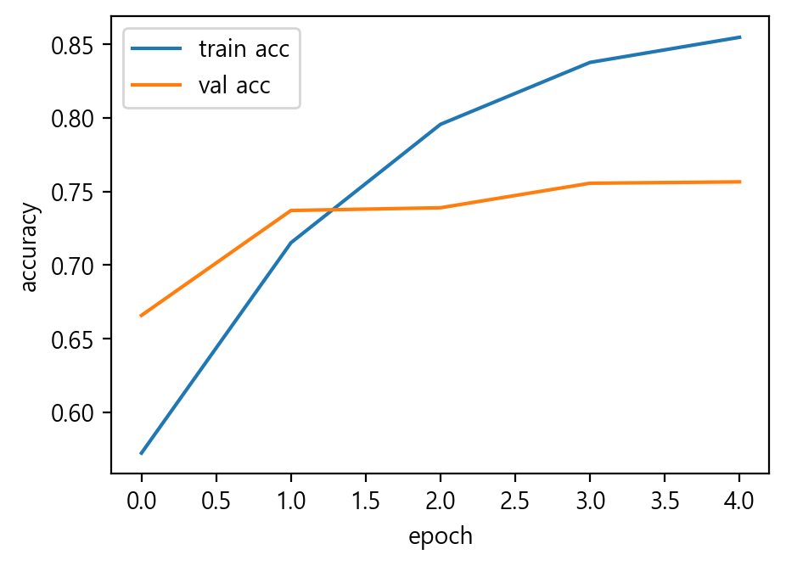
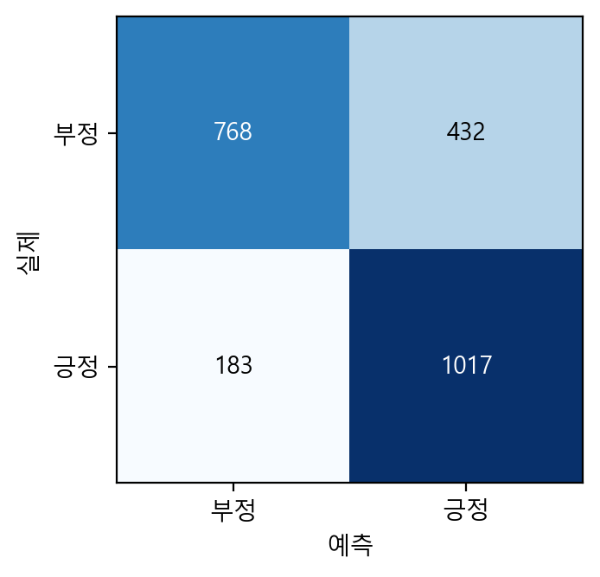
05
성능 평가
Notes:
성능 평가 결과입니다. 테스트 정확도는 74.4%, macro F1은 0.74입니다. 클래스별로 보면 부정은 정밀도가, 긍정은 재현율이 높습니다. 혼동행렬의 대각선 값이 정답 건수로, 두 클래스 모두 안정적으로 분류됩니다. (약 50초)

Slide 8
05
성능 평가
클래스별 지표
혼동 행렬 (Confusion Matrix)
정확도
 | 예측 부정 | 예측 긍정
실제 부정 | 768 | 432
실제 긍정 | 183 | 1017
74.4%
· loss : 0.5150%
Notes:
성능 평가 결과입니다. 테스트 정확도는 74.4%, macro F1은 0.74입니다. 클래스별로 보면 부정은 정밀도가, 긍정은 재현율이 높습니다. 혼동행렬의 대각선 값이 정답 건수로, 두 클래스 모두 안정적으로 분류됩니다. (약 50초)

Slide 9
결론 & 배포
✓
수집부터 배포까지 완주
douban 크롤링 → 전처리 → LSTM 학습 → 평가 → 배포 전 과정 구현
✓
3대 난관 해결
봇 차단(curl-cffi·Selenium), 대용량·학습시간(Early Stop), 중단기준(시간 30분)
✓
실시간 서비스화
Streamlit 웹 대시보드로 리뷰 입력 시 즉시 긍·부정 판정
감사합니다
Notes:
정리하면, 수집부터 배포까지 전 과정을 완주했고 봇 차단·대용량·중단기준이라는 세 난관을 각각 해결했습니다. 최종적으로 Streamlit 대시보드로 실시간 감성분석을 제공합니다. 감사합니다. (약 25초)

